Slide 1











HLD
High Level Design
Servidor
NUVEM
História Curiosidades Perssonagens Netflix Cadastro
O que é essa série?
Rick and Morty é uma série de animação adulta norte-americana de comédia e ficção científica criada por Justin Roiland e Dan Harmon.
A série estreou em 2 de dezembro de 2013 e acompanha as perigosas aventuras do cientista alcoólatra Rick e seu neto Morty, que divide seu tempo entre a vida familiar e viagens interdimensionais.
Banco de Dados
USUÁRIO
Cadastro
Site

Slide 2




HLD
High Level Design
História Curiosidades Personagens Duvidas Cadastro
O que é essa série?
Rick and Morty é uma série de animação adulta norte-americana de comédia e ficção científica criada por Justin Roiland e Dan Harmon.
A série estreou em 2 de dezembro de 2013 e acompanha as perigosas aventuras do cientista alcoólatra Rick e seu neto Morty, que divide seu tempo entre a vida familiar e viagens interdimensionais.

Slide 3














LLD
Low Level Design
Site Institucional
Banco de Dados
VS Code
Aplicação Desenvolvida
Com:
HTML
CSS
JS
MySQL
História Curiosidades Perssonagens Netflix Cadastro
O que é essa série?
Servidor
Rick and Morty é uma série de animação adulta norte-americana de comédia e ficção científica criada por Justin Roiland e Dan Harmon.
A série estreou em 2 de dezembro de 2013 e acompanha as perigosas aventuras do cientista alcoólatra Rick e seu neto Morty, que divide seu tempo entre a vida familiar e viagens interdimensionais.
Servidor Dell Poweredge 1950 2x Cpu Xeon 5110 + 16GB 1tb
4GB RAM
Mínimo 10 GB disponíveis
Android versão 7+
ou iOS versão 10+

Slide 4



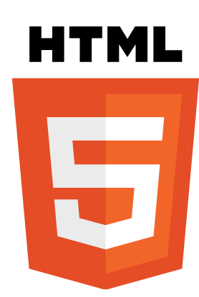




LLD
Low Level Design
História Curiosidades Personagens Duvidas Cadastro
O que é essa série?
Rick and Morty é uma série de animação adulta norte-americana de comédia e ficção científica criada por Justin Roiland e Dan Harmon.
A série estreou em 2 de dezembro de 2013 e acompanha as perigosas aventuras do cientista alcoólatra Rick e seu neto Morty, que divide seu tempo entre a vida familiar e viagens interdimensionais.

